Slide 1

泰偉電子股份有限公司
營運與展望報告
代號：3064
113年12月

Slide 2
公開聲明與預估事項提醒
本簡報所提供之公司營運與策略相關資訊，並不作為股東及投資人之投資建議。
本簡報內容所提及公司對未來營運之預測與看法，主要以目前市場已知或可得之資訊、數據為參考依據。
本簡報資料包括對公司未來營運之預估說明，該預估存在實現之風險及不確定性，實際結果與預估可能有若干程度之差異。

Slide 3
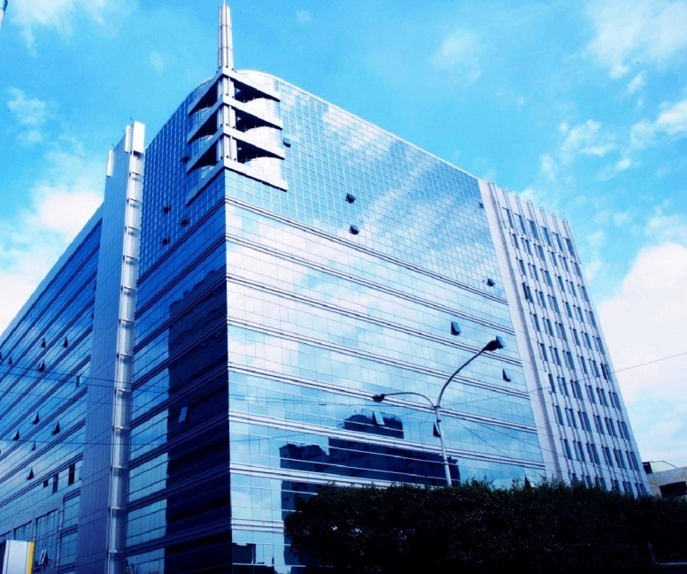
公司簡介
公司設立 89年08月02日 (2000/08/02)
公司型態 股份有限公司
公開發行 91年06月06日公開發行
92年05月29日興櫃
93年06月09日上櫃 代號：3064
員工人數 90人(113/11)
94人(112/11)
116人(111/11)

Slide 4
企業架構
新北市
泰偉電子
股份有限公司
98.68 %
金門
100 %
香港
泰偉開發顧問
股份有限公司
香港娛樂科技有限公司
100 %
北京
龍彩科技(北京)有限公司

Slide 5
技術領域
視訊直播技術與系統
VLT 跨區管理系統
App 遊戲製作
網路博弈平台與管理系統
虛擬幣網娛樂城運營系統
軟體系統、2D、3D美術設計
網路遊戲、 2D、3D遊戲引擎
企劃設計創意及各項週邊元件

Slide 6
研發重點與成果
轉型研發所有網路博弈相關之系統、真人視訊遊戲及直播彩票機等各類相關產品及技術。
歷時多年研發並經數千項的檢測與審查，本公司於105年度獲得義大利政府視頻彩票(VLT)系統國家認證，成為全球第8家，亞洲唯一獲得此國際上最先進之歐盟視頻彩票系統的認證。
開發新一代的浮球機、sicbo 2機、幸運大輪盤等多款機台，提供客制化設計專業服務，增加實體機台銷售澳門市場。
培訓研發網路相關IT技術及機房建置。

Slide 7
經營範圍
視訊直播浮球機及系統
博弈類電子遊戲及軟體
即開型賽事視頻彩票機
彩票管理系統合作
有獎娛樂遊戲合作
賭場管理系統

Slide 8
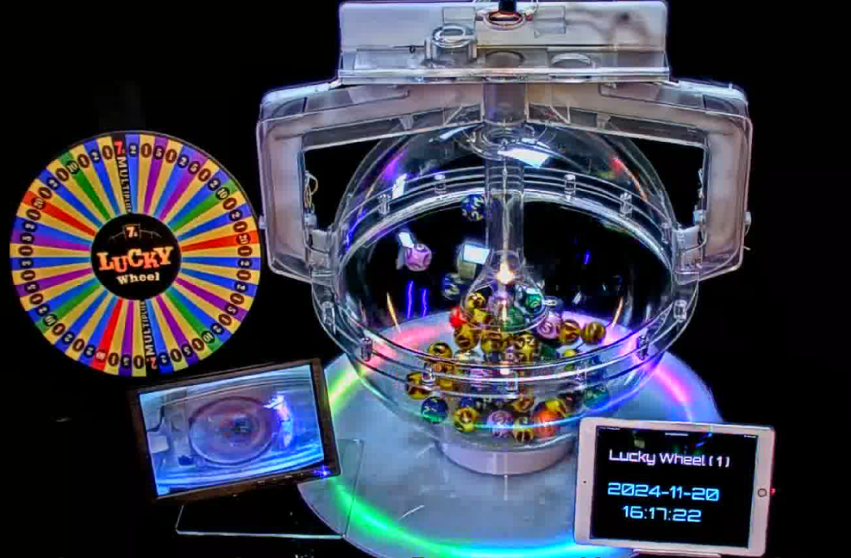
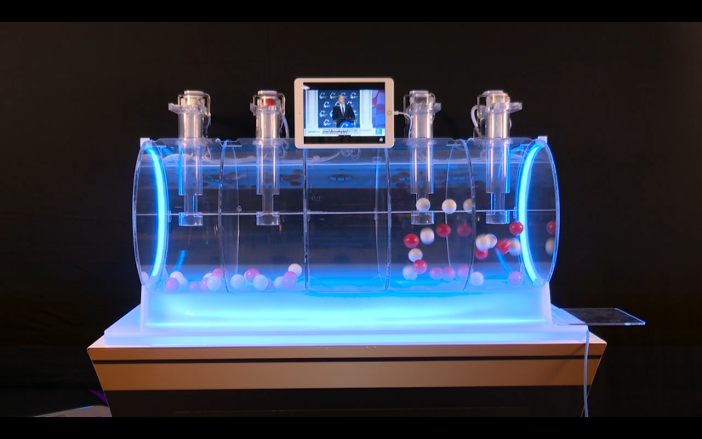
視訊直播浮球機發牌

Slide 9

























博弈類電子遊戲

Slide 10
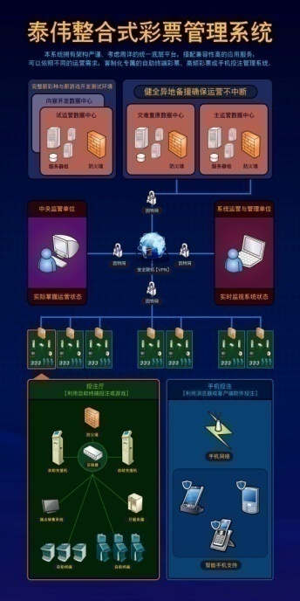
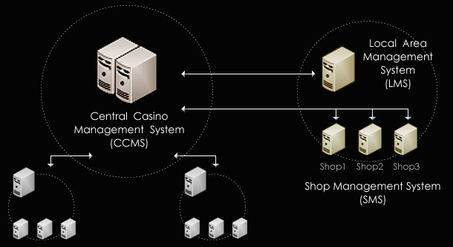
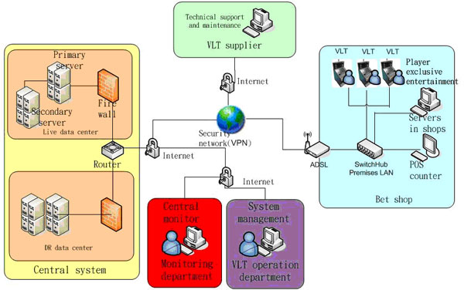
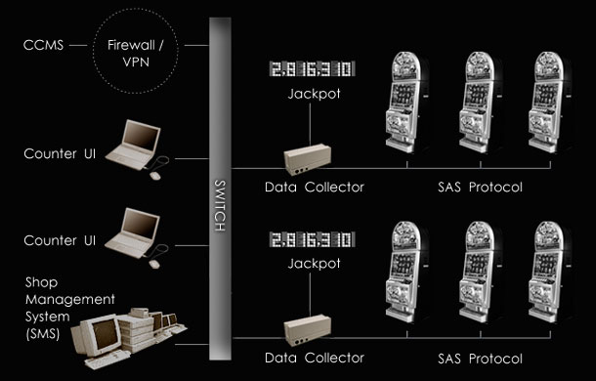
系統研發
彩票系統
VLT系統
CMS系統

Slide 11
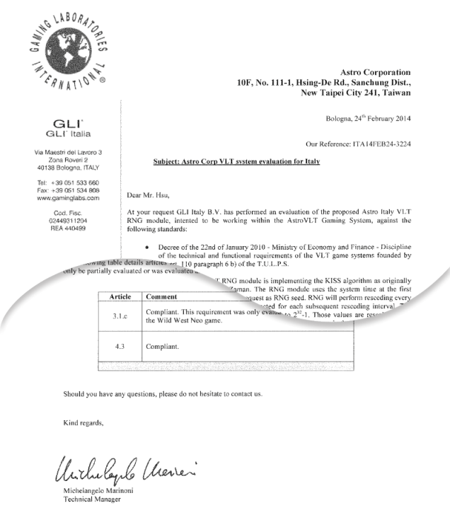
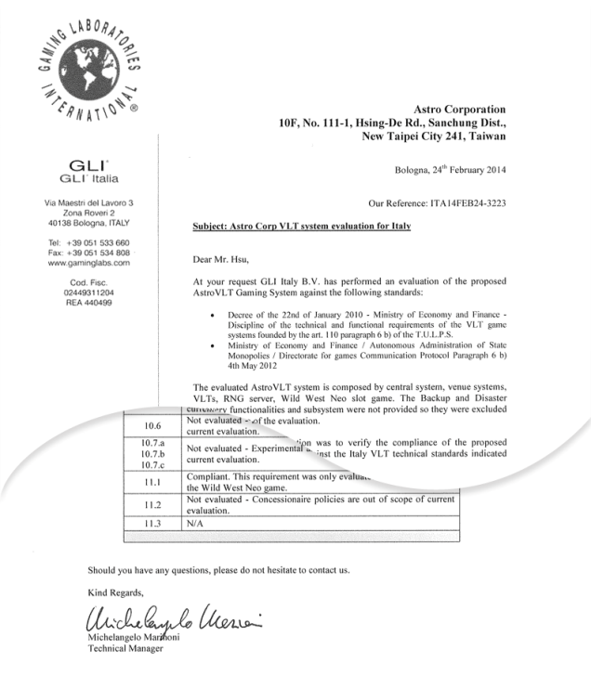
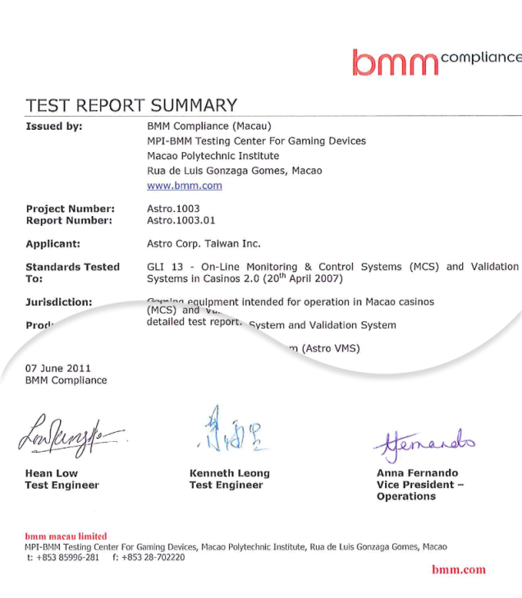
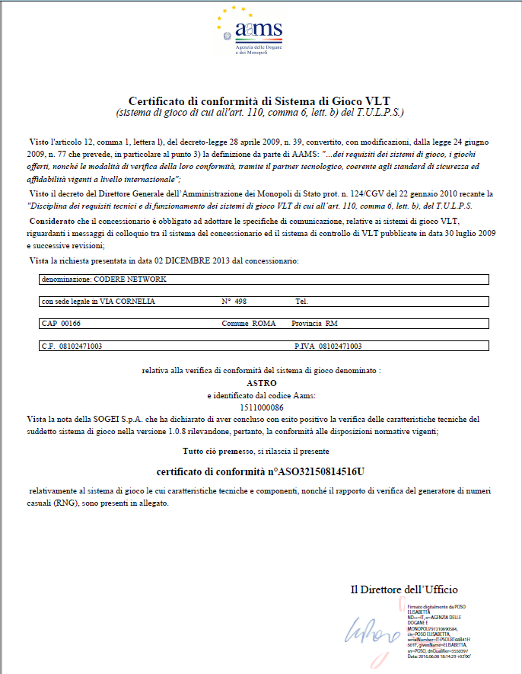
獲得義大利及澳門認證

Slide 12
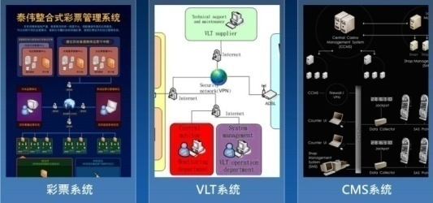

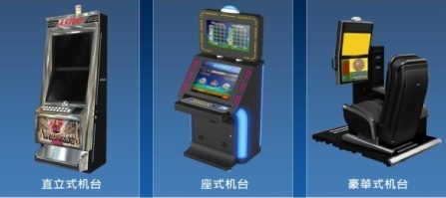
系統
遊戲
機台
本公司的研發涵蓋一般娛樂性及博弈類遊戲所需之技術，為垂直整合完整的專業博弈遊戲暨網路平台公司。

Slide 13
113年Q3合併資產負債表
泰偉電子股份有限公司及其子公司
合併資產負債表
單位：新台幣仟元
 | 113年 | 112年
 | 9月30日 | 9月30日
現金及約當現金 | 57,226 | 50,531
透過損益按公允價值衡量之金融資產-流動 | 1 | 5,588
按攤銷後成本衡量之金融資產-流動 | 26,860 | 29,007
應收帳款及其他應收款 | 25,898 | 26,638
存貨 | 2,284 | 2,533
其他流動資產 | 4,825 | 15,095
透過損益按公允價值衡量之金融資產-非流動 | 25,188 | 18,467
不動產、廠房及設備 | 210,520 | 212,289
其他非流動資產 | 29,119 | 20,736
資產總額 | 381,921 | 380,884
合約負債-流動 | 6,925 | 14,180
應付票據及帳款、其他應付款 | 24,255 | 69,914
其他流動負債 | 9,290 | 171,257
長期借款 | 169,624 | 11,210
長期應付票據及款項 | 52,900 | 0
其他非流動負債 | 7,104 | 3,167
負債總額 | 270,098 | 269,728
股本 | 130,115 | 433,715
資本公積 | 774 | 774
保留盈餘 | (30,212) | (338,040)
其他權益 | 6,952 | 6,810
非控制股權 | 4,194 | 7,897
權益總計 | 111,823 | 111,156
負債及權益總計 | 381,921 | 380,884

Slide 14
113年Q3合併綜合損益表
泰偉電子股份有限公司及其子公司
合併綜合損益表
單位：新台幣仟元
 | 113年 | 112年 | 113年 | 112年
 | 7月1日-9月30日 | 7月1日-9月30日 | 1月1日-9月30日 | 1月1日-9月30日
營業收入 | 38,238 | 28,936 | 94,109 | 68,883
營業成本 | (11,018) | (2,479) | (14,604) | (6,618)
營業毛利 | 27,220 | 26,457 | 79,505 | 62,265
營業費用 | (22,833) | (25,614) | (71,395) | (86,479)
營業利益(損失) | 4,387 | 843 | 8,110 | (24,214)
營業外收入及支出 | (1,490) | 1,387 | (2,540) | 17,258
所得稅費用 | - | - | - | -
本期淨利(損) | 2,897 | 2,230 | 5,570 | (6,956)
本期其他綜合損益 | (123) | 199 | 708 | (12,547)
本期綜合損益總額 | 2,774 | 2,429 | 6,278 | (19,503)
淨利(損)歸屬於：
母公司業主 | 2,642 | 3,942 | 5,574 | (1,790)
非控制權益 | 255 | (1,712) | (4) | (5,166)
 | 2,897 | 2,230 | 5,570 | (6,956)
綜合損益總額歸屬於：
母公司業主 | 2,519 | 4,141 | 6,282 | (14,337)
非控制權益 | 255 | (1,712) | (4) | (5,166)
 | 2,774 | 2,429 | 6,278 | (19,503)
每股盈餘(元)：
基本每股盈餘 | 0.20 | 0.30 | 0.43 | (0.14)

Slide 15
未來經營方針1
積極開拓網路市場
以國際博弈市場20年的經驗與技術為基礎，我們將針對過往的國際客戶有轉型或增加網路化業務的需求，提供泰偉既有的網路博弈平台系統，以拓展我們在國際上的業務。
現有電子遊戲產品已轉型至網路，近年研發包括真人視訊直播發牌、視訊直播彩票等產品，視訊源銷售至東南亞、歐美各國。
為澳門客戶LT Game提供機台客制化設計專業服務，以增加實體機台銷售澳門市場業務。

Slide 16
未來經營方針2
開拓網路合作行銷平台
研發於官方Line上推出「叫叫我」便民服務，該產品旨在整合餐廳或是醫療場所的叫號系統，提供查詢及通知即將到號之功能，同時提供更多熱門商家資訊、線上點餐/外帶/預約等功能，藉以提高用戶數，以利大數據分析，落實精準行銷，進而提供商家更有效的通路推廣與行銷資源。
研發於手機APP及PC瀏覽器上推出「遊戲共創平台」，該產品具有遊戲商店、遊戲論壇、開發者服務三大功能。旨在顛覆傳統遊戲產業格局，為中小型遊戲開發者提供先進的手機遊戲開發技術，讓平台可以提供多樣遊戲類型，滿足各種遊戲愛好者的需求，藉以提高競爭力。

Slide 17
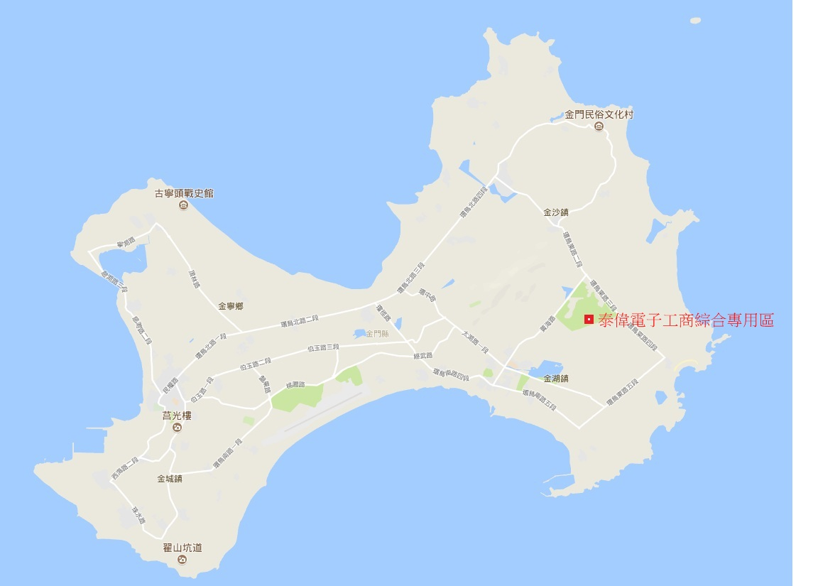
未來經營方針3
積極進行泰偉金門工商綜合區開發計畫
泰偉在金門工商綜
合區的土地，可開
發面積達8公頃，
為金門目前唯一可
開發之大面積工商
用地。

Slide 18
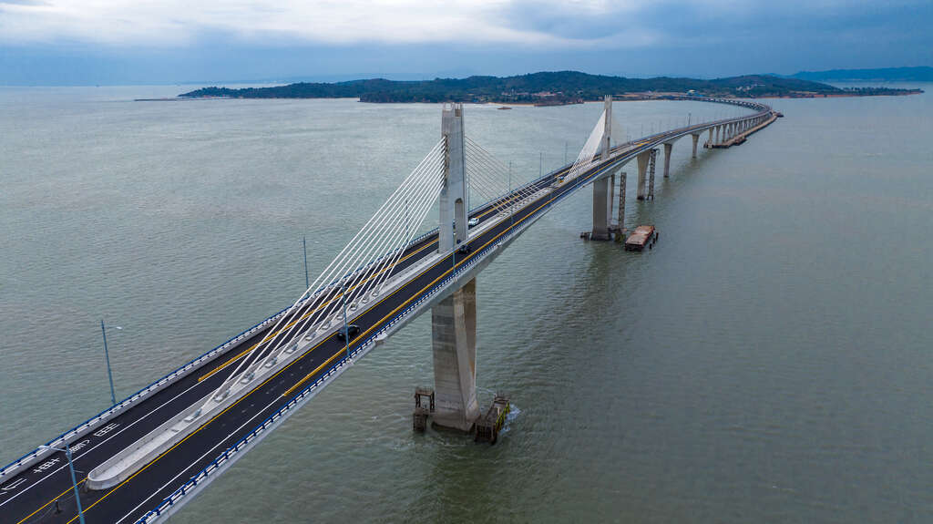
積極籌備泰偉金門工商綜合區開發計畫
金門大橋為國內規模最大的跨海
大橋其連接大、小金門，全長約
5.4公里，歷經10年興建，於111
年10月30日開放通車，藉由大小
金門路網之串聯，有效促進金門
地區觀光及經濟發展，成為觀光
熱門新景點和金門新地標。
為配合調整計畫內容，已申請變更延長開發期程，並於111年11月已召開公開展覽說明會，112年度已進入都委會專案小組會議。
都市計畫已進行送件，預計明年完成都市設計審議及取得建築執照為未來重要業務。

Slide 19
敬請指教
Q&A

